Slide 1



Gruppenarbeit Website mit Interface zu Daten (API)
On this day…
Ein Projekt von Maxim, Jan, Finn & Melih

Slide 2
Inhaltsverzeichnis
01
02
03
04
Konzept
Api’s
Website
Schwierigkeiten

Slide 3
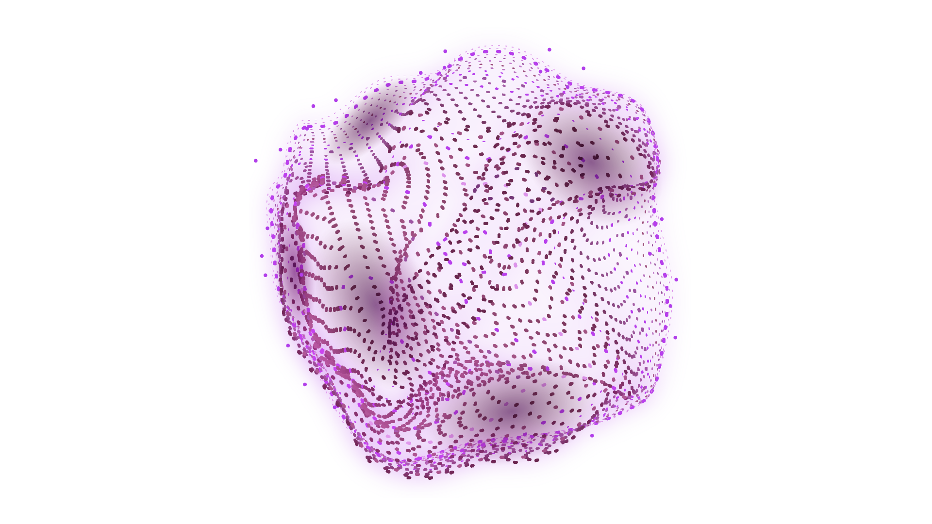

Grobkonzept
interaktiven Website, die vergangene und Aktuelle Ereignisse eines bestimmten Jahrestages präsentiert
API’s: Wikipedia & Imggen.ai

Slide 4


Unsere API’s
Wikipedia
Google Translate
Diese API bietet einen zwischenspeicherfähigen und unkomplizierten Zugang zu Wikimedia-Inhalten und -Daten in maschinenlesbaren Formaten.
Die API bietet programmatischen Zugriff auf die maschinelle Übersetzungstechnologie von Google Translate und ermöglicht es, qualitativ hochwertige Übersetzungsfunktionen direkt in Ihre Websites und Anwendungen zu integrieren.

Slide 5
On this day… Zur Website

Slide 6

Schwierigkeiten
Bilder API’s

